Slide 1
计算机网络技术基础

Slide 2
七、IP地址和子网划分

Slide 3
本章任务
1、IP地址（熟悉）
2、IP地址结构（熟悉）
3、IP地址作用（掌握）
4、IP地址分类（掌握）
5、子网掩码（掌握）
6、子网划分（掌握）
7、路由基础 (掌握)

Slide 4
本章重点难点
本章重点
子网划分
本章难点
子网划分

Slide 5
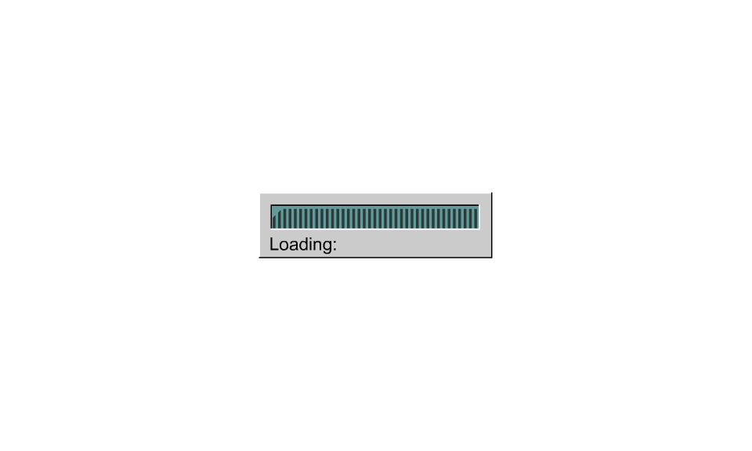
IP地址

Slide 6

IP地址结构
IP地址由32Bit组成
点分十进制法将原有32Bit，分为每8Bit一组，每组间用“.”连接，并将每组二进制数转换成10进制数来记忆
IP地址分为网络号和主机号，路由器所连接的网段要占用一个IP地址

Slide 7
IP地址作用
为了实现Internet上不同计算机之间的通信，每台计算机都必须有一个不与其它计算机重复的地址，IP地址就是可以唯一标识主机的地址。
IP地址是一个网络编码，它即可以是一个 主机（服务器、客户机）的地址，也可以是路由器一个端口的地址。即IP地址确定的是网络中的一个连接。
IP地址是数字型的，32位(32bit)，由4个 8位的二进制数组成，每8位之间用圆点隔开。由于二进制数不利于记忆，通常转换成十进制数表示，其取值范围为0~255。

Slide 8
IP地址的两种表示法
二进制&十进制
计算机会自动进行两者之间的转换
十进制 166. 111. 4. 80
二进制 1010 0110
0110 1111
0000 0100
0101 0000
十进制 166. 111. 4. 80 =
二进制 10100110. 01101111. 00000100. 01010000

Slide 9
IPv4

Slide 10
IP地址的含义
IP地址由两个部分组成：网络标识（netid）和主机标识 （hostid）。网络标识用于区分不同的网络，主机标识用于在一个网络中区分主机
IP地址被分成了A、B、C、D、E五类，每个类别的网络标识和主机标识各有规则。

Slide 11
IP地址分类

Slide 12
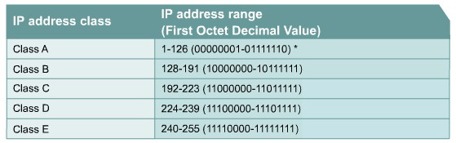
ABCDE
A类16,777,216个/每网络
B类65,535个/每网络
C类254个/每网络
127.X.X.X为本地环回地址，用来测试TCP/IP协议与网卡的绑定

Slide 13
IP地址 之 A类地址
第一个8位组为网络标识，其余三个8位组为主机标识。
第一个8位组的首位为0，其余7位表示网络表示。全0表示本地网络，全1保留诊断用。具有A类地址特征的有效网络地址为 1~127，全世界只有128个A类网络，
每个A类网络最多可以拥有2²⁴个IP地址，适用于大型网络。

Slide 14
IP地址 之 B类地址
B类地址中的第一、二个8位组为网络标识，第三、四个8位组用于主机标识。
第一个8位组的前二位为10，具有B类地址特征的网络总数为2¹⁴，每个网络中的IP地址可达到2¹⁶ 。
第一个8位组的取值范围为128~191。
适用于中等规模的网络。

Slide 15
IP地址 之 C类地址
C类地址中的前三个8位组是网络标识，第四个8位组位主机标识。
第一个8位组的前三位为110，其余5位和第二、三个8位组共21位表示网络，具有C类地址特征的网络总数为2²¹ 。每个网络中可拥有256 个IP地址。
第一个8位组的取值范围为192~223。
C类地址适用于主机量较少的网络中。

Slide 16
IP地址 之 D、E类地址
D类地址用于组播通信地址，其第一个8位组的最高四位等于1110，取值范围为 224 ~ 239，用于标识组播通信地址，后28位用于区分不同的组播组。
E类地址的第一个8位组的最高五位等于 11110 ，其取值范围为240~255，此类地址作为未来地址而被保留。
目前，具体的网络只能分配到A类、B类、C类地址中的一种。

Slide 17
广播
网络支持广播,广播消息是发送给网络中所有主机.
将IP地址的所有位或者主机部分/或子网部分的所有位都设置为1便是广播地址.
网络设备支持下列三种广播:
泛洪
定向广播
全子网广播

Slide 18

广播
172.16.3.0
172.16.4.0
172.16.1.0
172.16.3.255
定向广播
172.16.2.0
255.255.255.255
本地网络广播
172.16.255.255
全子网广播

Slide 19
广播
第三层网络互连设备不传播本地(泛洪)广播(255.255.255.255),这种广播被视为是VLAN和LAN的本地广播.
第三层设备支持并转发定向广播.定向广播地址的主机部分全为1.
也可以把消息广播给一个子网的所有主机.
例如:将消息发送给网络为:172.6.0.0中的所有为3的子网中的主 机,可以使用地址为:172.6.3.255的定向广播.
第三层设备还支持全子网广播地址.全子网广播地址可以将消息广播给网络中所有子网中的所有主机.为此可以将IP地址中的主机部分和子网络部分全部设置为1.
例如:要将消息发送给网络:172.6.0.0中所有主机.可以只用地址,172.6.255.255.

Slide 20
公共地址和私有地址

Slide 21
IPv4 的特性
提供全网络统一、有效的地址模式
    屏蔽不同物理网络的地址差异
    为IP层的“尽力传递”提供基础
地址结构对应的网络层次结构
用IPv4的编码方式总共有IP地址2³²个（4294967296），而可以在Internet上使用的地址只有大约30亿个左右
由于中国互联网发展比较晚所以一般使用的是C类地址

Slide 22
配置IP地址

Slide 23
地址解析
Notes:
非LAN的MAC
当某主机要和网络上其他主机进行通讯前要得到对方主机的MAC地址，如果在本地的MAC表中没有时，它将会发送一个请求，以获得对方的MAC地址，并将这个MAC存于自己的MAC表中

Slide 24
子网和掩码

Slide 25
为什么划分子网
提高系统的可靠性，可以防止整个网络通信的瘫痪。
改进系统性能，克服简单局域网的技术条件限制。
通过设置不同访问权限，增强系统的安全保障。
便于系统的运行维护，有利于故障的诊断和隔离。

Slide 26
子网
将网络进一步划分成独立的组成部分，每个部分称为这个网络（或者更高一级子网）的子网。子网的设计是为了便于网络的管理。
对于A类和B类的地址可以把一个大网划分成几个子网，每个子网可以对应一个地理范围或者区域，每个子网也可以对应一种不同的物理介质。
划分子网以后，每个子网看起来象一个独立的网络。而对于远程网络而言，子网是透明的。

Slide 27
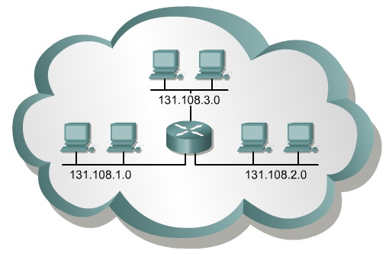
子网化（Subnetting）
使用有类地址时，网段中的主机数少于IP地址数，造成IP地址的浪费

Slide 28
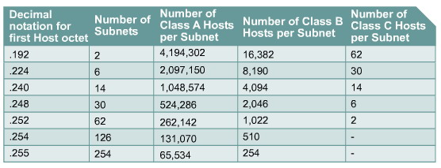
子网化
网络位向主机位借用地址以实现子网化
借位方法通过改变子网掩码实现

Slide 29
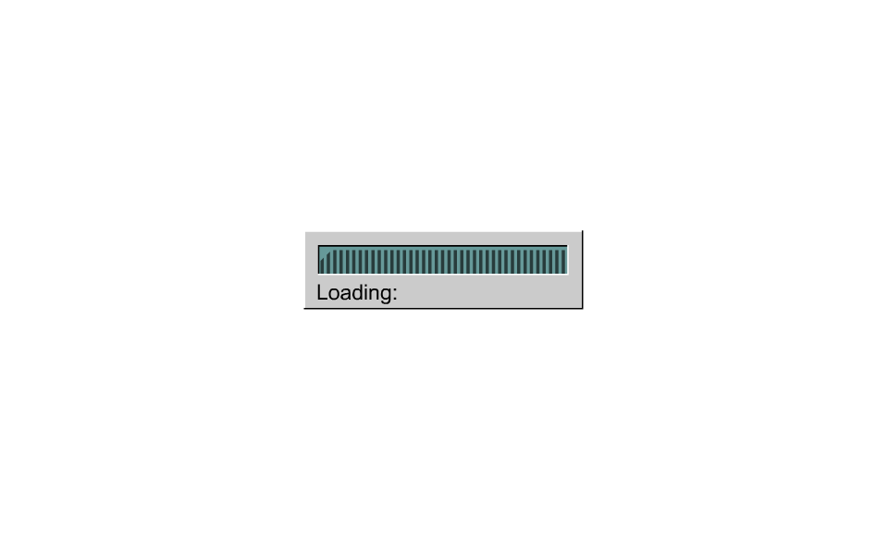
子网化

Slide 30
如何划分子网
根据地理分布特点划分子网
  易于组网技术的实现
  节约经费
根据网络应用特点划分
  将共享相同网络资源的主机划分成一个子网，可减少子网间的网络传输流量，提高网络性能。
  将具有相同安全密级程度的主机划分为同一个子网，保障系统的安全。

Slide 31
掩码技术的提出
在主机之间通信的情况有
  同一个网络中，两台主机之间相互通信
  在不同网络中，两台主机之间相互通信
区分这两种情况
  获取远程主机IP地址的网络地址
  判断：
    如果源主机所在的网络地址 等于 目的主机所在网络地址，则为相同网络主机之间的通信。
    如果源主机所在的网络地址 不等于 目的主机所在网络地址，则为不相同网络主机之间的通信。
  问题是如何获得一个主机IP地址的网络地址信息，这就需要借助于掩码(NetMask) 。

Slide 32
掩码的定义
掩码(NetMask)有网络掩码和子网掩码两种。
网络掩码
  对每个网络的网络地址设定一个按位对应的32 bit 的二进制数：网络地址部分的对应位设置位1，主机地址部分的对应位设置位 0。
子网掩码
  将网络地址中的主机标识分离出若干位作为子网地址位。
  同样设定一个和这个网络地址按位对应的32bit的二进制数：网络地址和子网地址部分的对应位设置位1，主机地址部分的对应位设置位 0。

Slide 33
利用掩码计算网络地址

Slide 34
掩码举例
举例：对于一个B类网络166.111.0.0而言，其网络掩码为：255. 255. 0. 0。
若在主机标识中取出5位作为子网地址位，则所有子网的子网掩码为255. 255. 248. 0。
网络 166. 111. 0. 0 =
地址 10100110. 01101111. 00000000. 00000000
网络 11111111. 11111111. 00000000. 00000000
掩码 = 255. 255. 0. 0
网络 166. 111. 0. 0 =
地址 10100110. 01101111. 00000000. 00000000
网络 11111111. 11111111. 11111000. 00000000
掩码 = 255. 255. 248. 0

Slide 35
划分子网举例
例1： C类地址202.112.58.0 中24位网络标识，8位主机标识。将主机标识中的前3位分离出来作为子网地址标识。则这个C类地址可以被分成2³-2=6个子网 (全0和全1保留)，每个子网可以拥有2⁵ -2 = 30台主机 (全0和全1 分别为子网网络地址和广播地址)。

Slide 36
划分子网计算举例
172
16
2
160
10101100
00010000
00000010
10100000
主机地址
11111111
11111111
11111111
11000000
子网掩码
10101100
00010000
00000010
10000000
子网地址
10101100
00010000
00000010
10111111
广播地址
10101100
00010000
00000010
10000001
第一个可用地址
10101100
00010000
00000010
10111110
最后一个可用地址

Slide 37
划分子网计算举例
计算演示
根据上面的方法,将IP地址,172.16.2.121和子网掩码,255.255.255.0,计算出子网地址、广播地址以及第一和最后一个主机地址。
网络部分
网络部分
子网部分
主机部分
172.16.2.121
10101100
00010000
00000010
01111001
255.255.255.0
11111111
11111111
11111111
00000000
子网地址
10101100
00010000
00000010
10101100
广播地址
10101100
00010000
00000010
11111111
子网地址：
=172.16.2.0
主机地址：
=172.16.2.1-172.16.2.254
广播地址：
=172.16.2.255

Slide 38
划分子网举例
6个子网的网络地址为：
  子网1： 202.112.58.[00100000] = 202.112.58.32
  子网2： 202.112.58.[01000000] = 202.112.58.64
  子网3： 202.112.58.[01100000] = 202.112.58.96
  子网4： 202.112.58.[10000000] = 202.112.58.128
  子网5： 202.112.58.[10100000] = 202.112.58.160
  子网6： 202.112.58.[11000000] = 202.112.58.192
主机的IP地址 “与” 网络/子网掩码= 网络/子网地址。
逻辑运算“与”
  0 “与” 1 = 0； 0 “与” 0 = 0
  1 “与” 0 = 0； 1 “与” 1 = 1

Slide 39
掩码的使用
掩码的作用：可以获取主机IP地址的网络地址信息，用于区分主机通信的不同情况，由此选择不同的路径。路由器就是利用此技术得到网络/子网地址信息的。
练习：请判定例1 网络中，IP地址202.112.58. 66 属于哪个子网。

Slide 40
掩码的使用
练习答案： 202.112.58.66 “与” 255.255.255.224 = 202.112.58.64，
可知 202.112.58.66是子网 2 中的主机。
202.112.58.66 = 11001010. 01110000. 00111010. 01000010 与 255.255.255.224 = 11111111. 11111111. 11111111. 11100000
----------------------------------------------------------------------------------------------
202.112.58.64 = 11001010. 01110000. 00111010. 01000000

Slide 41
举例
网络A是一个C类网络202.112.58.0, 子网掩码是255.255.255.224
设定
  主机A的IP地址为202.112.58.[01000001] = 202.112.58.65
  主机B的IP地址为202.112.58.[00100011] = 202.112.58.35
  主机C的IP地址为202.112.58.[01000010] = 202.112.58.66
A
C
子网2：
202.112.58.64
网络B：
166.111.0.0
子网3：
202.112.58.96
Router-1
Router-2
子网1：
202.112.58.32
B
网络A：202.112.58.0

Slide 42
路由基础
Routing Fundamentals

Slide 43
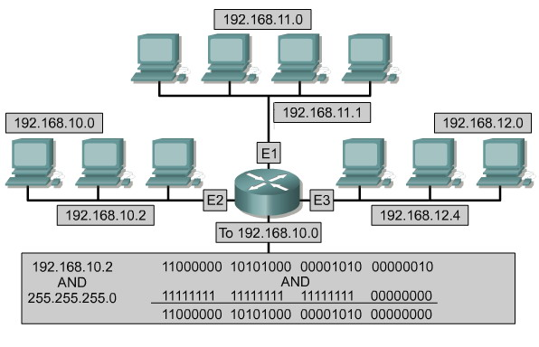
网络地址的运算
网络地址通过IP地址与子网掩码作AND（与）运算得到

Slide 44
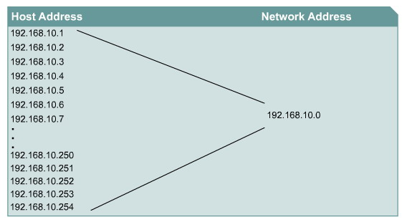
网络地址举例
192.168.10.1~192.168.10.254属于192.168.10.0网络，换句话说这些IP地址的网络地址都是192.168.10.0

Slide 45
可路由协议（IP） P249

Slide 46
包在路由器中传输的过程

Slide 47
本章小结
本章目标
IP地址
IP地址结构
IP地址作用
IP地址分类
子网掩码
子网划分

Slide 48
训练
1、子网络掩码有何功能（）
A、确定IP地址的哪部分是网络/子网部分，哪部分是主机部分
B、对子网隐藏外部网络
C、确定可以创建多少过子网
D、确定子网中的主机数。
2、子网络部分长6位时，可以创建多少个可用子网络。
A、58 B、60 C、62 D、64
3、C类子网络包含多少可用主机（）
A、253 B、254 C、255 D、256
4、最多可以向A类IP的主机位借多少位来划分子网（）
A、24 B、22 C、16 D、14
5、对C类网络进行子网划分时，最多可以借用多少个主机位（）
A、2 B、4 C、6 D、8

